Slide 1
АЛГЕБРА И ГЕОМЕТРИЯ
(учебная дисциплина)
Составители
доценты кафедры математики и моделирования ВГУЭС
Шуман Галина Ивановна
Волгина Ольга Алексеевна

Slide 2
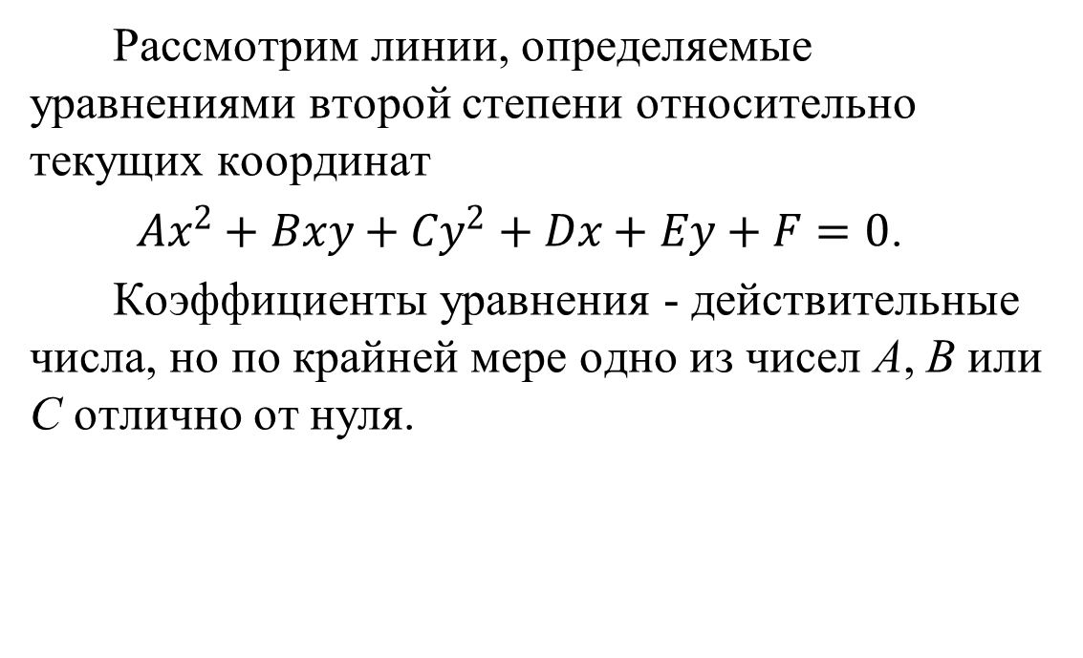
§ 5. Кривые второго порядка
Рассмотрим линии, определяемые уравнениями второй степени относительно текущих координат
$Ax^{2}+Bxy+Cy^{2}+Dx+Ey+F=0$.
Коэффициенты уравнения - действительные числа, но по крайней мере одно из чисел А, В или С отлично от нуля.

Slide 3
§ 5. Кривые второго порядка
Такие линии называются кривыми второго порядка.
Установим при каких условиях уравнение определяет окружность, эллипс, гиперболу или параболу.

Slide 4
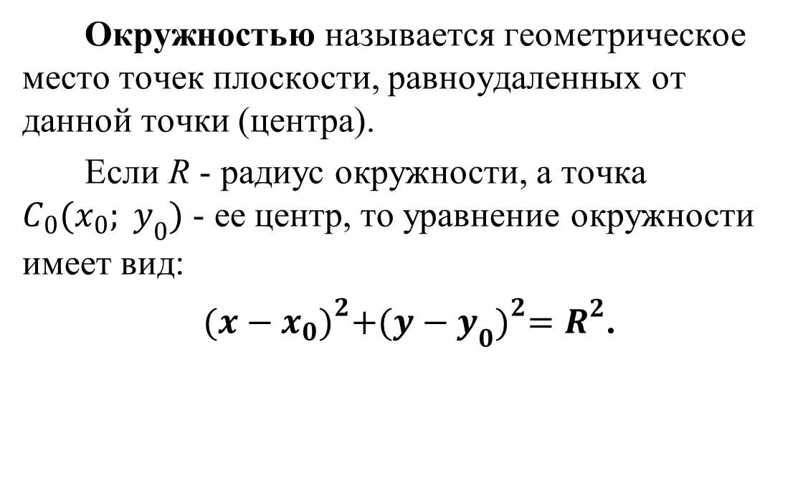
§ 5. Кривые второго порядка
Окружностью называется геометрическое место точек плоскости, равноудаленных от данной точки (центра).
Если R - радиус окружности, а точка $C_{0}(x_{0}; y_{0})$ - ее центр, то уравнение окружности имеет вид:
${(x−x_{0})}^{2}+{(y−y_{0})}^{2}=R^{2}$.

Slide 5
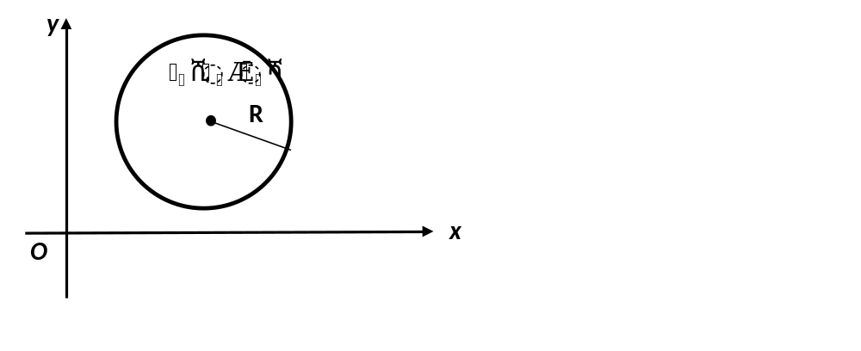
§ 5. Кривые второго порядка

Slide 6
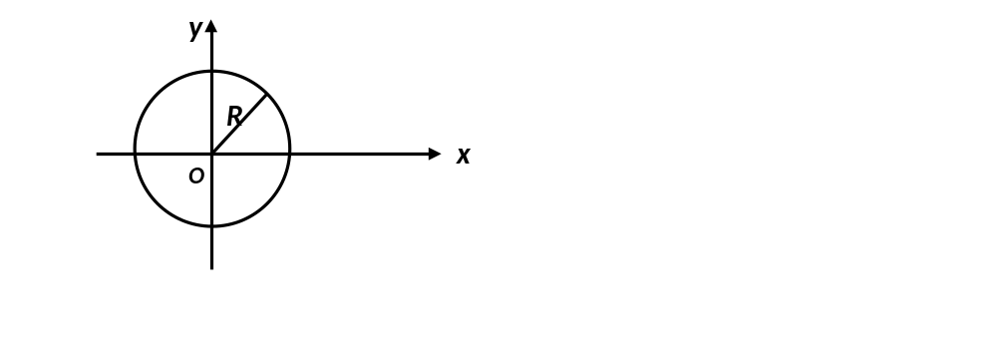
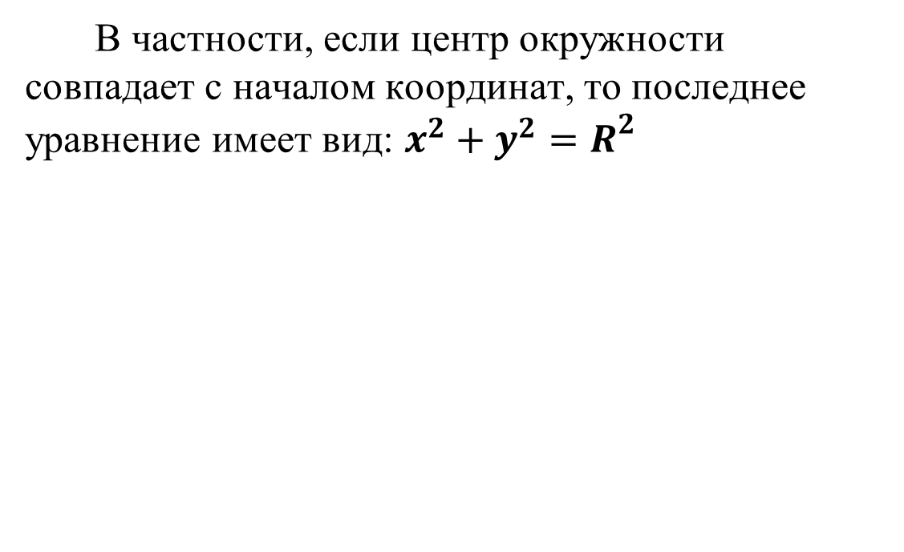
§ 5. Кривые второго порядка
В частности, если центр окружности совпадает с началом координат, то последнее уравнение имеет вид: $x^{2}+y^{2}=R^{2}$

Slide 7
§ 5. Кривые второго порядка
Эллипсом называется геометрическое место точек плоскости, сумма расстояний от каждой из которых до двух данных точек этой плоскости, называемых фокусами, есть величина постоянная (ее обозначают обычно через 2а), причем эта постоянная больше расстояния между фокусами.

Slide 8
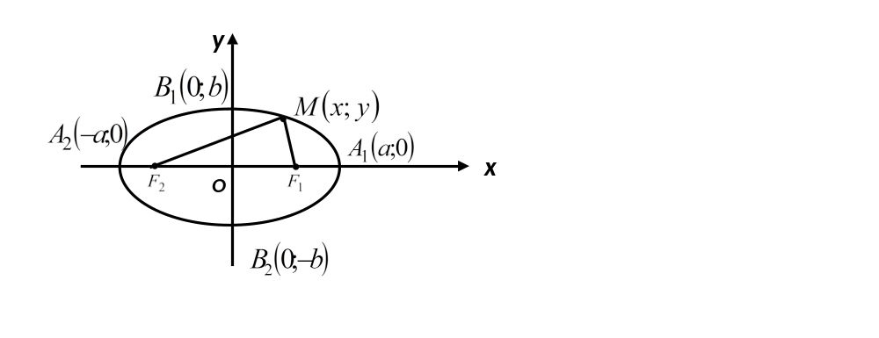
§ 5. Кривые второго порядка

Slide 9
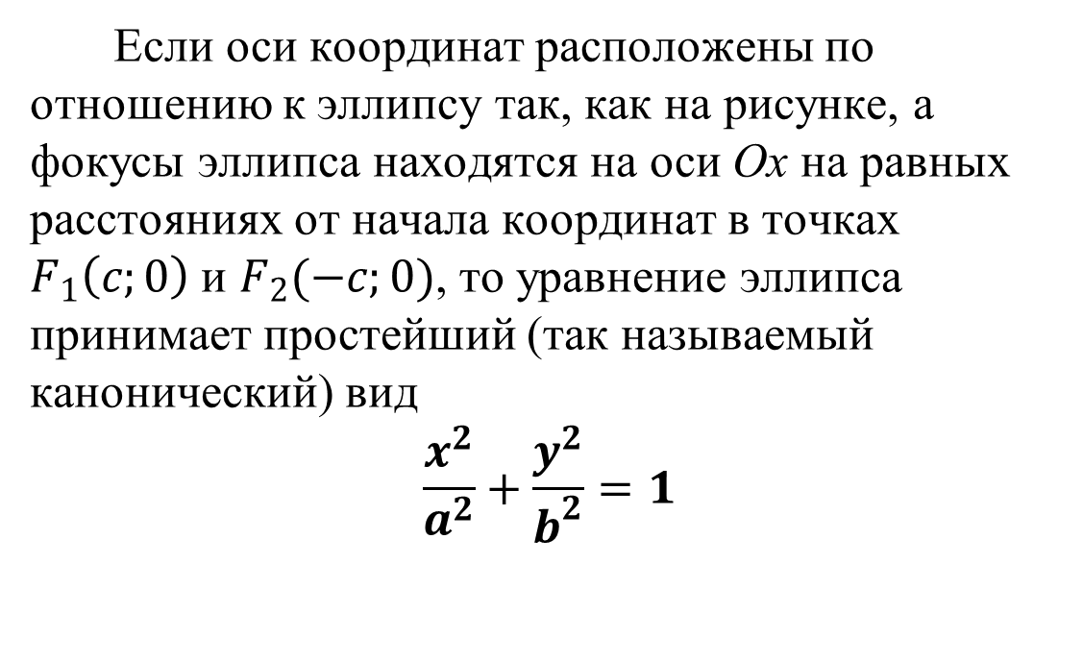
§ 5. Кривые второго порядка
Если оси координат расположены по отношению к эллипсу так, как на рисунке, а фокусы эллипса находятся на оси Ох на равных расстояниях от начала координат в точках $F_{1}\left(c;0\right)$ и $F_{2}(−c;0)$, то уравнение эллипса принимает простейший (так называемый канонический) вид
$$\frac{x^{2}}{a^{2}}+\frac{y^{2}}{b^{2}}=1$$

Slide 10
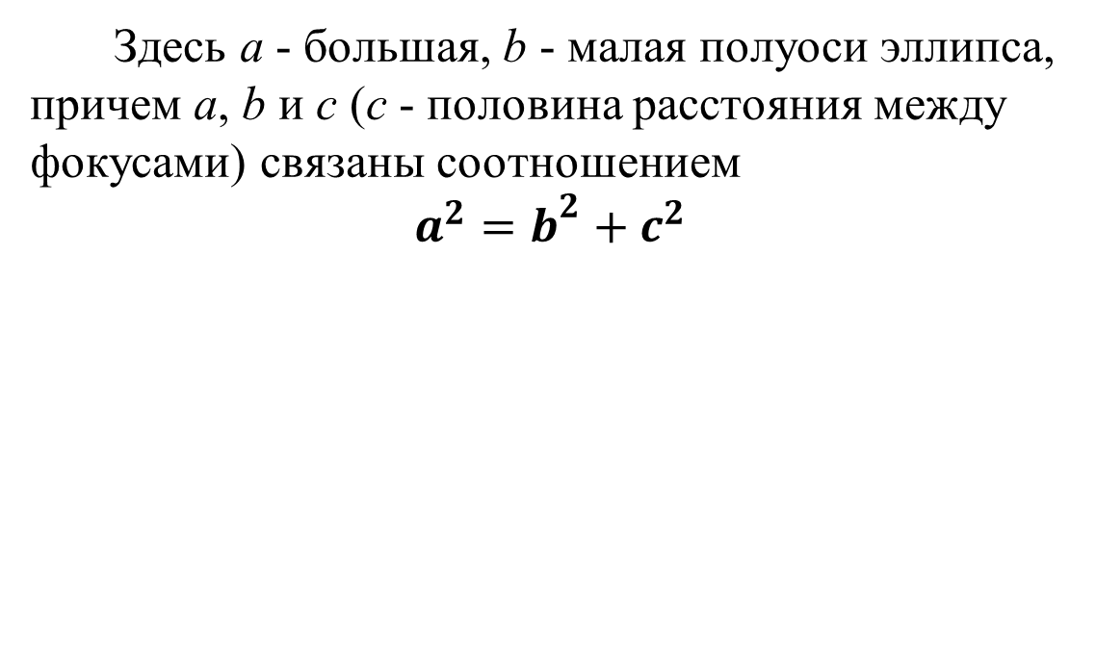
§ 5. Кривые второго порядка
Здесь а - большая, b - малая полуоси эллипса, причем а, b и с (с - половина расстояния между фокусами) связаны соотношением
$$a^{2}=b^{2}+c^{2}$$

Slide 11
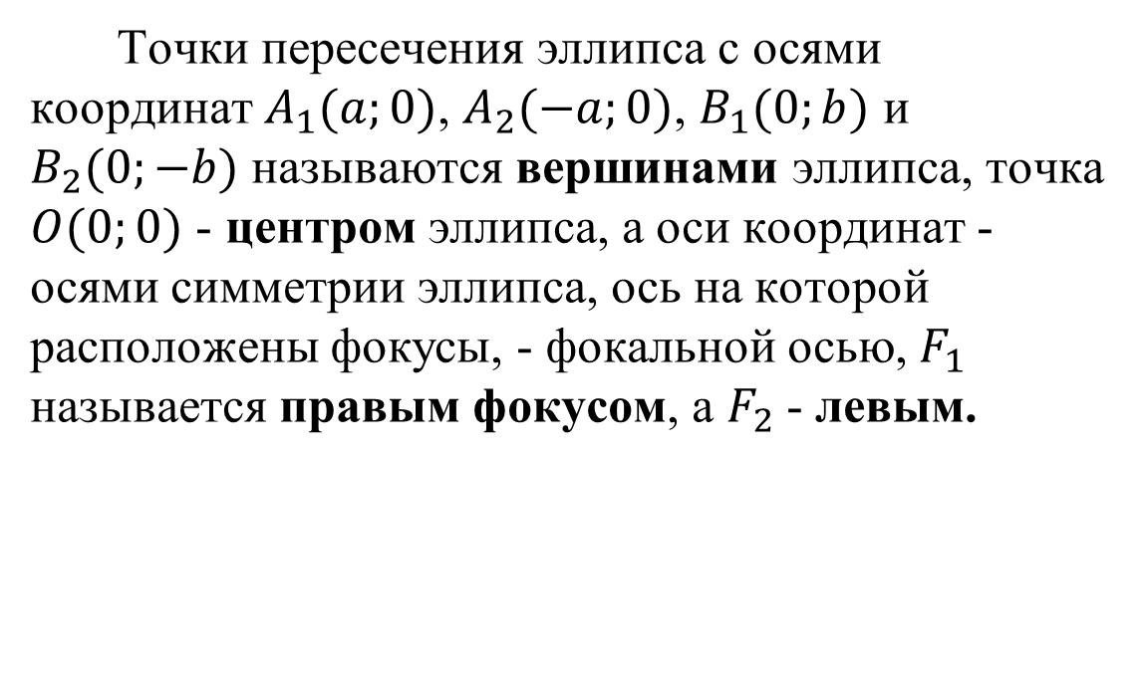
§ 5. Кривые второго порядка
Точки пересечения эллипса с осями координат $A_{1}(a;0)$, $A_{2}(−a;0)$, $B_{1}(0;b)$ и $B_{2}(0;−b)$ называются вершинами эллипса, точка $O(0;0)$ - центром эллипса, а оси координат - осями симметрии эллипса, ось на которой расположены фокусы, - фокальной осью, $F_{1}$ называется правым фокусом, а $F_{2}$ - левым.

Slide 12
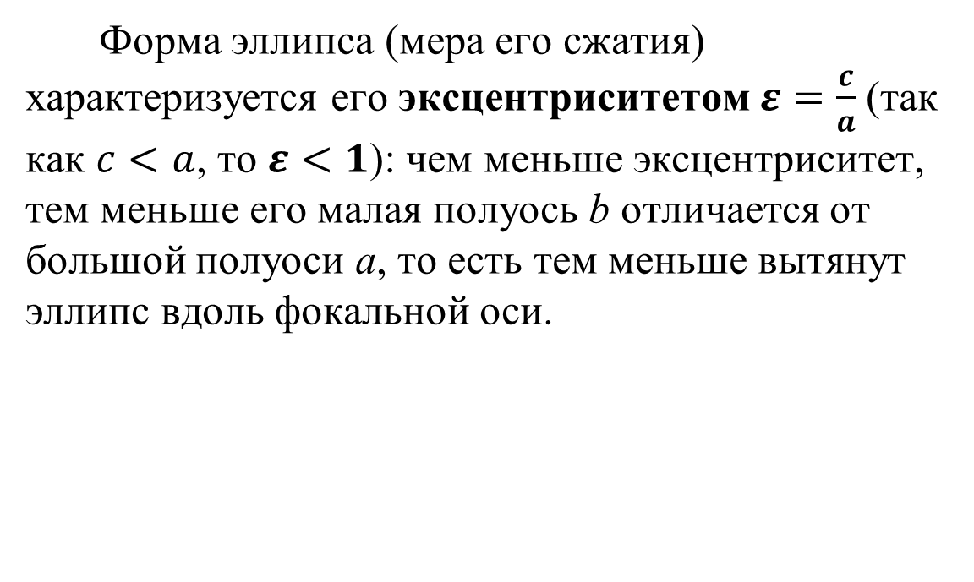
§ 5. Кривые второго порядка
Форма эллипса (мера его сжатия) характеризуется его эксцентриситетом $ε=\frac{c}{a}$ (так как $c<a$, то $ε<1$): чем меньше эксцентриситет, тем меньше его малая полуось b отличается от большой полуоси а, то есть тем меньше вытянут эллипс вдоль фокальной оси.

Slide 13
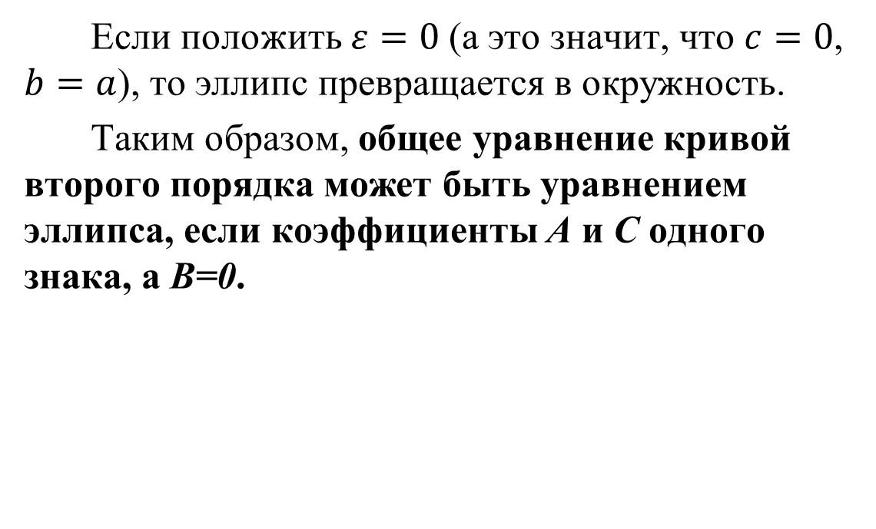
§ 5. Кривые второго порядка
Если положить $ε=0$(а это значит, что $c=0$, $b=a$), то эллипс превращается в окружность.
Таким образом, общее уравнение кривой второго порядка может быть уравнением эллипса, если коэффициенты А и С одного знака, а В=0.

Slide 14
§ 5. Кривые второго порядка
Гиперболой называется множество всех точек плоскости, модуль разности расстояний от каждой из которых до двух данных точек этой плоскости, называемых фокусами, есть величина постоянная (равная 2а), меньшая, чем расстояние между фокусами.

Slide 15
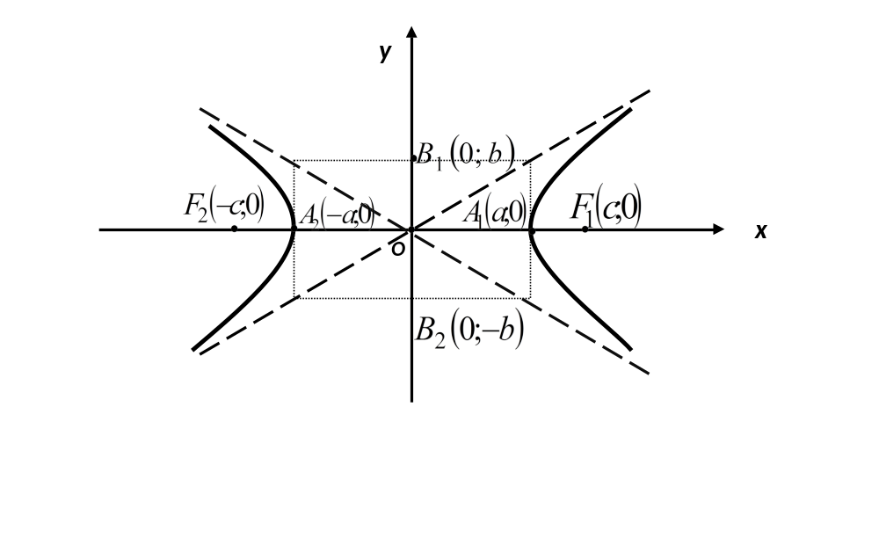
§ 5. Кривые второго порядка

Slide 16
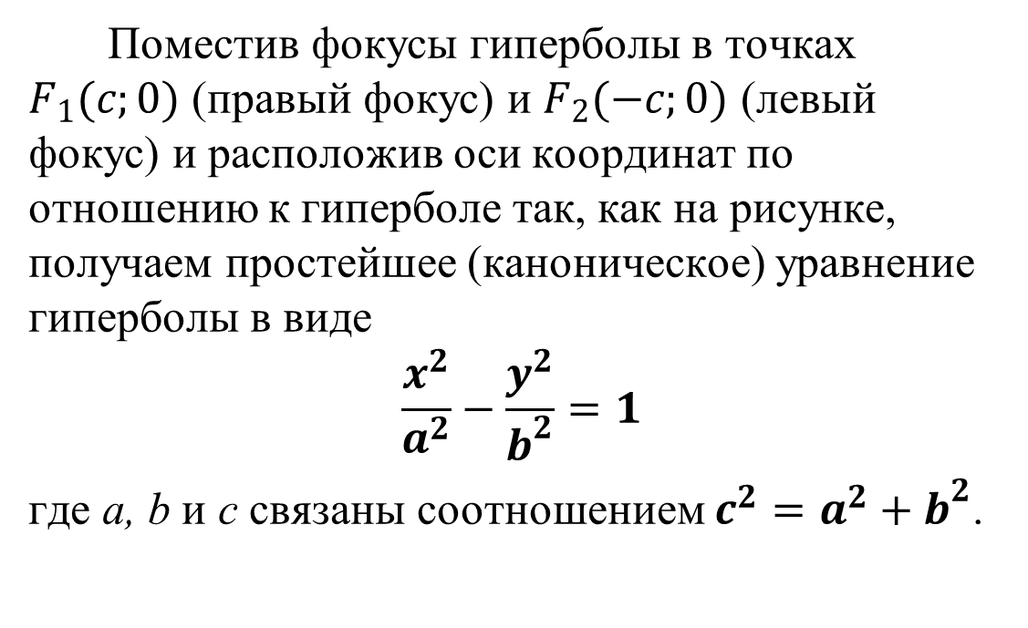
§ 5. Кривые второго порядка
Поместив фокусы гиперболы в точках $F_{1}(c;0)$ (правый фокус) и $F_{2}(−c;0)$ (левый фокус) и расположив оси координат по отношению к гиперболе так, как на рисунке, получаем простейшее (каноническое) уравнение гиперболы в виде
$$\frac{x^{2}}{a^{2}}−\frac{y^{2}}{b^{2}}=1$$
где а, b и с связаны соотношением $c^{2}=a^{2}+b^{2}$.

Slide 17
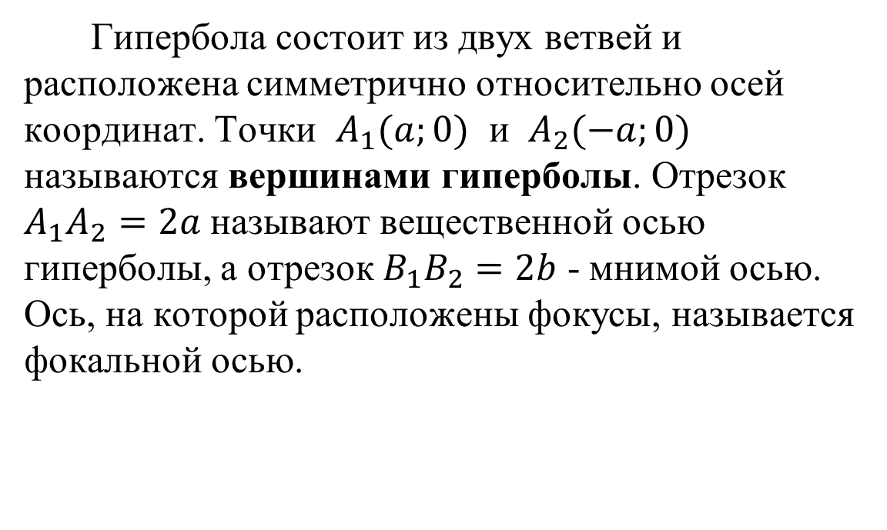
§ 5. Кривые второго порядка
Гипербола состоит из двух ветвей и расположена симметрично относительно осей координат. Точки $A_{1}(a;0)$ и $A_{2}(−a;0)$ называются вершинами гиперболы. Отрезок $A_{1}A_{2}=2a$ называют вещественной осью гиперболы, а отрезок $B_{1}B_{2}=2b$ - мнимой осью. Ось, на которой расположены фокусы, называется фокальной осью.

Slide 18
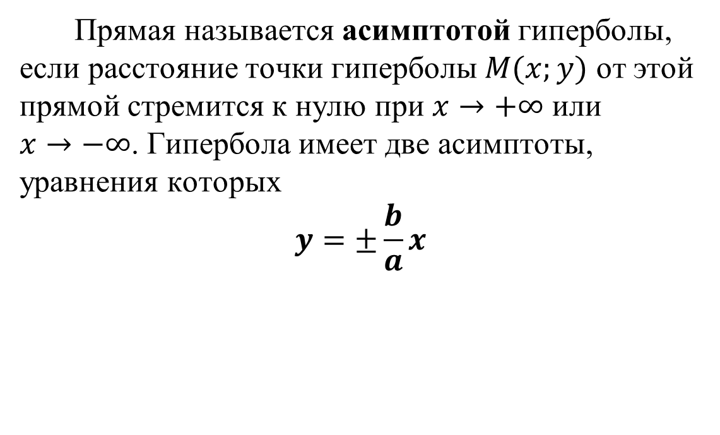
§ 5. Кривые второго порядка
Прямая называется асимптотой гиперболы, если расстояние точки гиперболы $M(x;y)$ от этой прямой стремится к нулю при $x→+∞$ или $x→−∞$. Гипербола имеет две асимптоты, уравнения которых
$$y=±\frac{b}{a}x$$

Slide 19
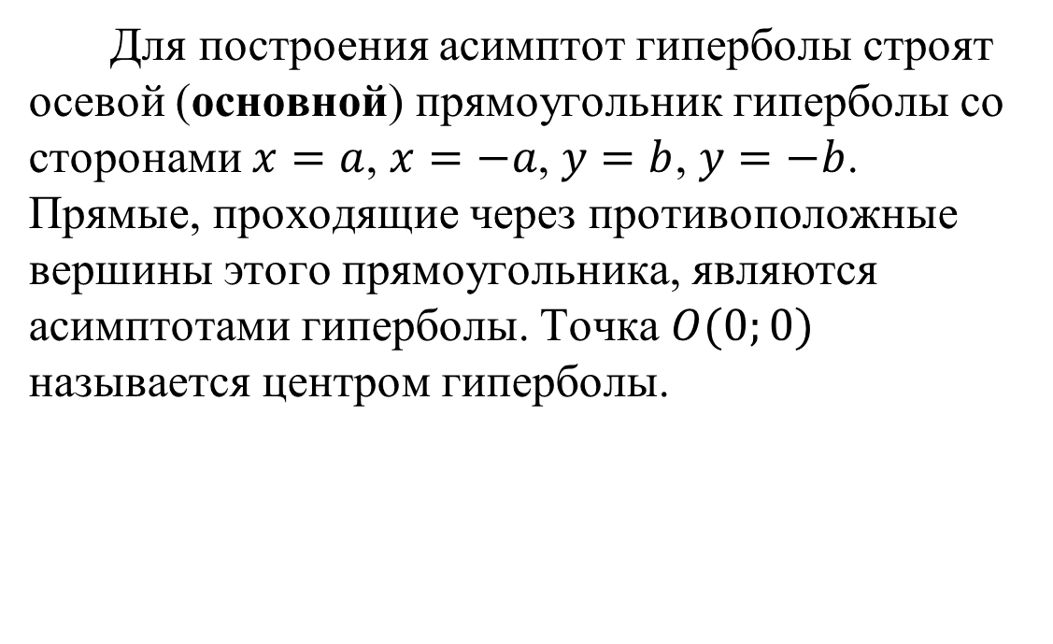
§ 5. Кривые второго порядка
Для построения асимптот гиперболы строят осевой (основной) прямоугольник гиперболы со сторонами $x=a$, $x=−a$, $y=b$, $y=−b$. Прямые, проходящие через противоположные вершины этого прямоугольника, являются асимптотами гиперболы. Точка $O(0;0)$ называется центром гиперболы.

Slide 20
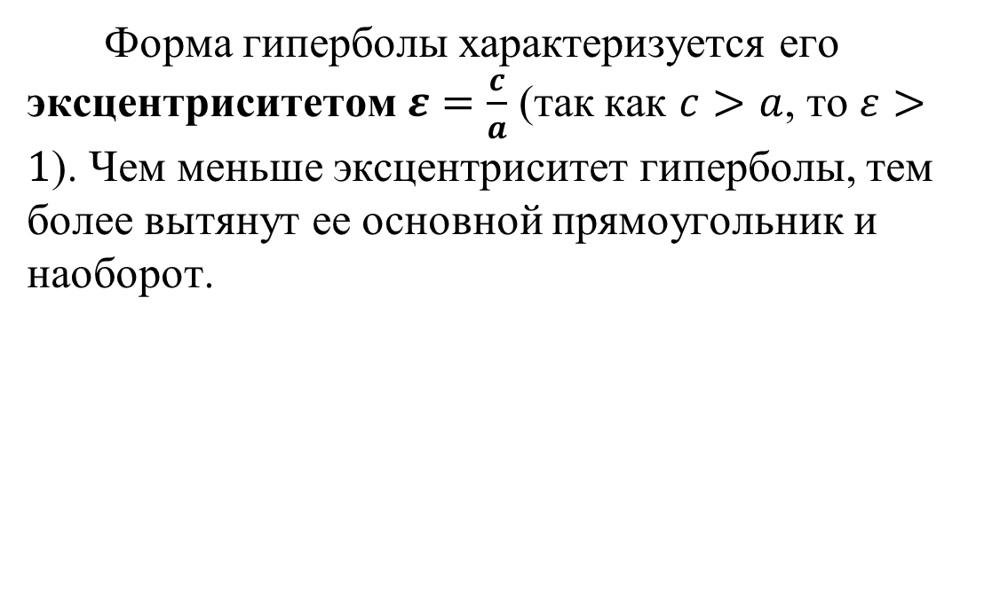
§ 5. Кривые второго порядка
Форма гиперболы характеризуется его эксцентриситетом $ε=\frac{c}{a}$ (так как $c>a$, то $ε>1$). Чем меньше эксцентриситет гиперболы, тем более вытянут ее основной прямоугольник и наоборот.

Slide 21
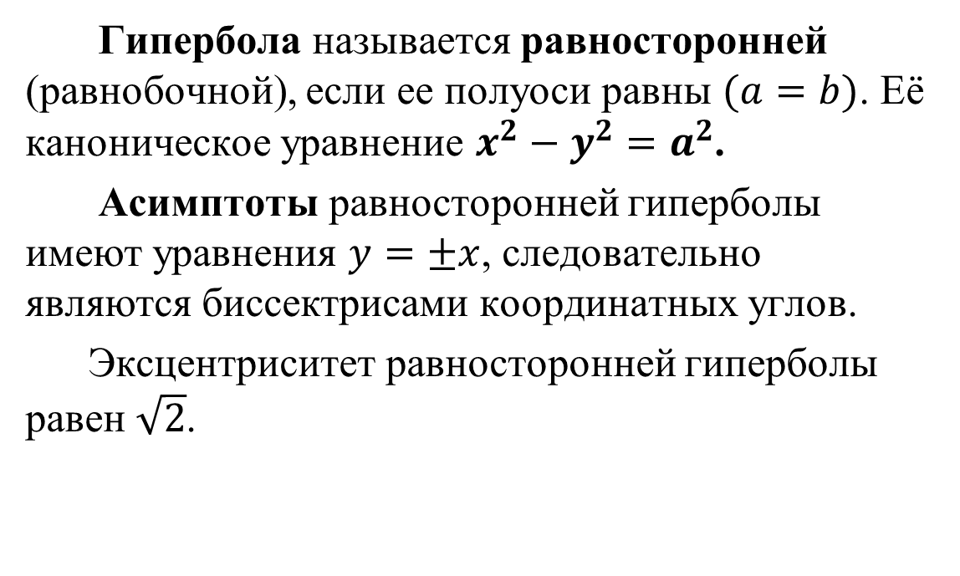
§ 5. Кривые второго порядка
Гипербола называется равносторонней (равнобочной), если ее полуоси равны $(a=b)$. Её каноническое уравнение $x^{2}−y^{2}=a^{2}$.
Асимптоты равносторонней гиперболы имеют уравнения $y=±x$, следовательно являются биссектрисами координатных углов.
Эксцентриситет равносторонней гиперболы равен $\sqrt{2}$.

Slide 22
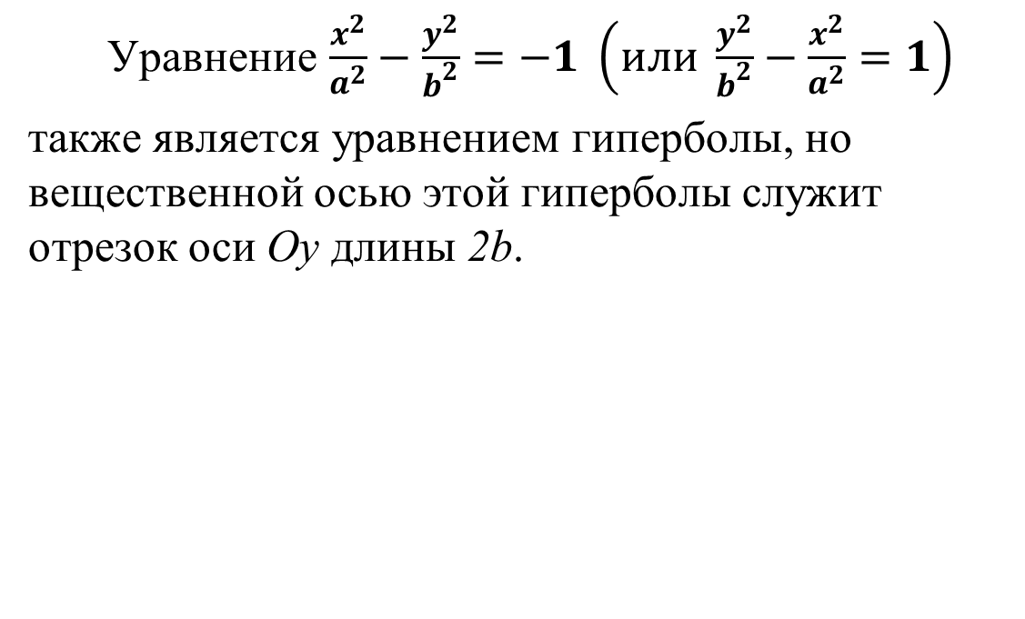
§ 5. Кривые второго порядка
Уравнение $\frac{x^{2}}{a^{2}}−\frac{y^{2}}{b^{2}}=−1 \left(или \frac{y^{2}}{b^{2}}−\frac{x^{2}}{a^{2}}=1\right)$
также является уравнением гиперболы, но вещественной осью этой гиперболы служит отрезок оси Оу длины 2b.

Slide 23
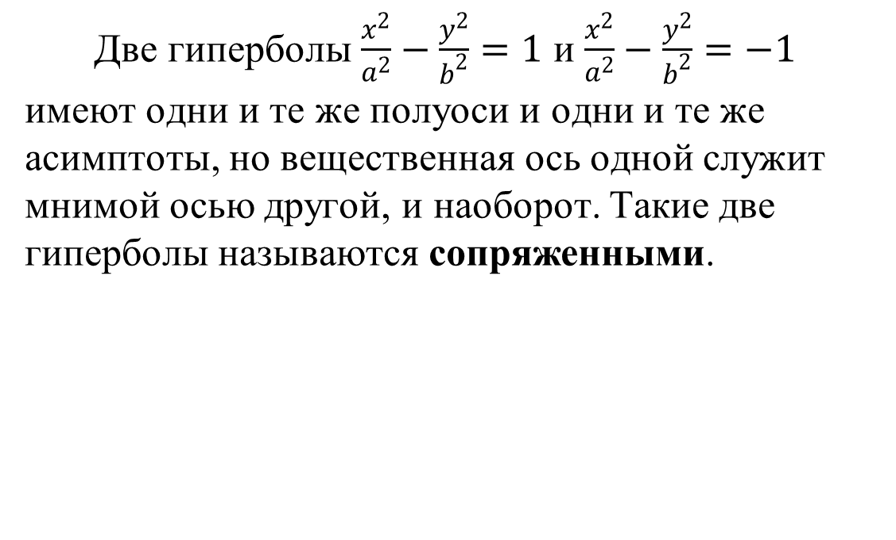
§ 5. Кривые второго порядка
Две гиперболы $\frac{x^{2}}{a^{2}}−\frac{y^{2}}{b^{2}}=1$ и $\frac{x^{2}}{a^{2}}−\frac{y^{2}}{b^{2}}=−1$ имеют одни и те же полуоси и одни и те же асимптоты, но вещественная ось одной служит мнимой осью другой, и наоборот. Такие две гиперболы называются сопряженными.

Slide 24
§ 5. Кривые второго порядка
Итак, общее уравнение кривой второго порядка может быть уравнением гиперболы, если коэффициенты А и С разных знаков, а В=0.

Slide 25
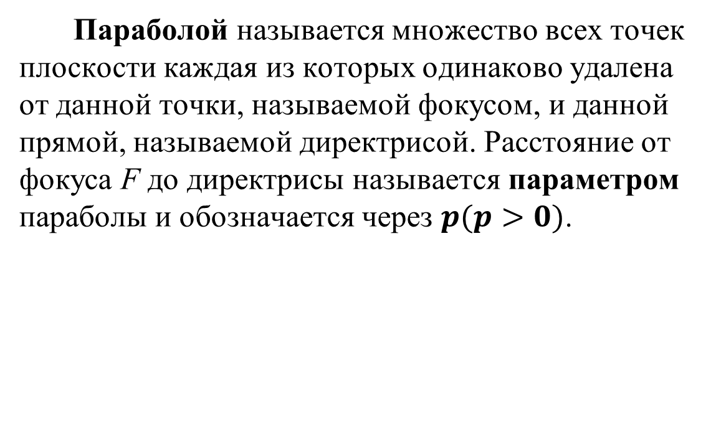
§ 5. Кривые второго порядка
Параболой называется множество всех точек плоскости каждая из которых одинаково удалена от данной точки, называемой фокусом, и данной прямой, называемой директрисой. Расстояние от фокуса F до директрисы называется параметром параболы и обозначается через $p(p>0)$.

Slide 26
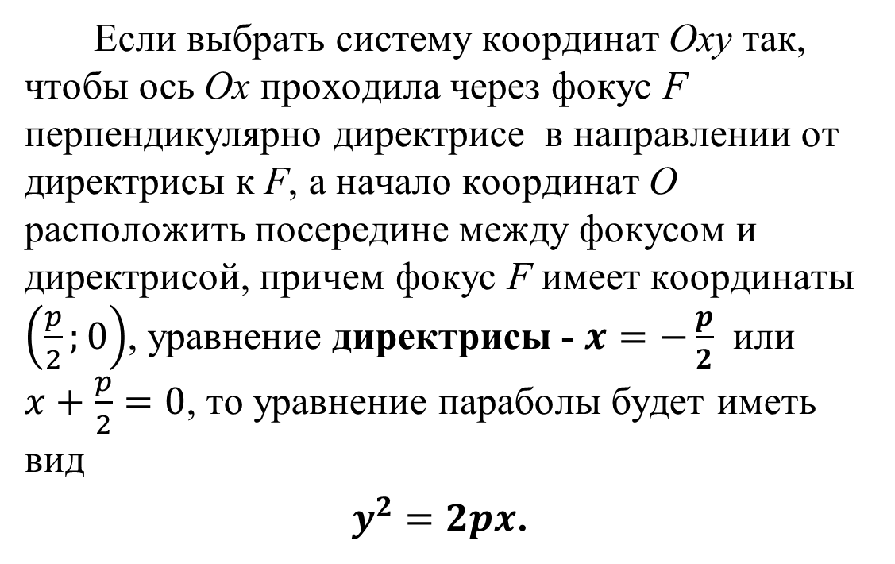
§ 5. Кривые второго порядка
Если выбрать систему координат Оху так, чтобы ось Ох проходила через фокус F перпендикулярно директрисе в направлении от директрисы к F, а начало координат О расположить посередине между фокусом и директрисой, причем фокус F имеет координаты $\left(\frac{p}{2};0\right)$, уравнение директрисы - $x=−\frac{p}{2}$ или $x+\frac{p}{2}=0$, то уравнение параболы будет иметь вид
$y^{2}=2px$.

Slide 27
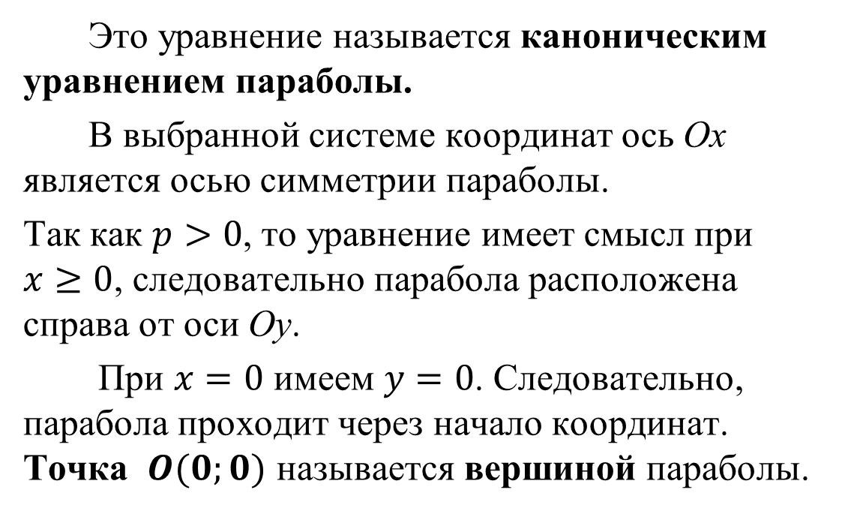
§ 5. Кривые второго порядка
Это уравнение называется каноническим уравнением параболы.
В выбранной системе координат ось Ох является осью симметрии параболы.
Так как $p>0$, то уравнение имеет смысл при $x≥0$, следовательно парабола расположена справа от оси Оу.
При $x=0$ имеем $y=0$. Следовательно, парабола проходит через начало координат. Точка $O(0;0)$ называется вершиной параболы.

Slide 28
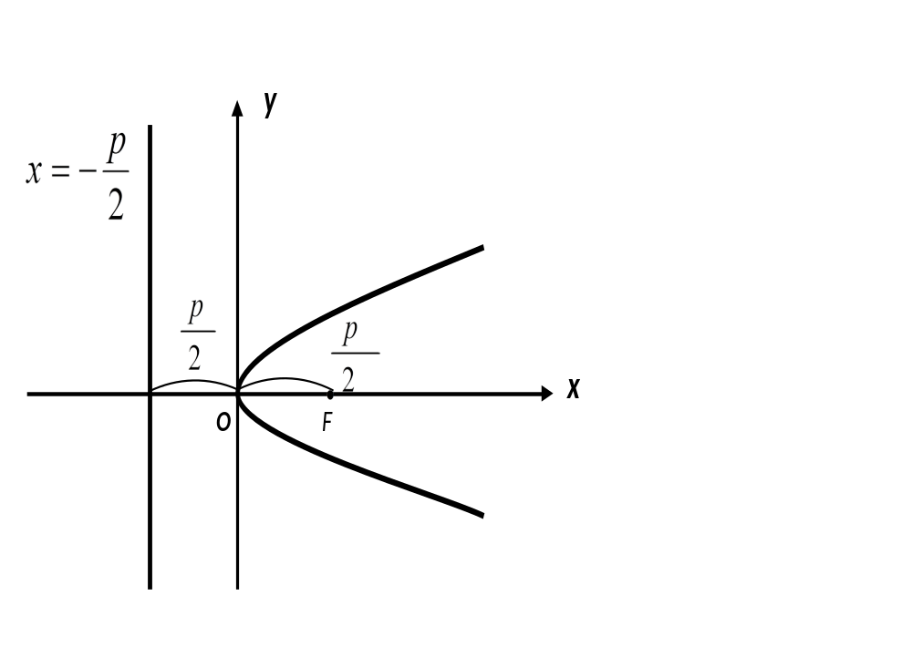
§ 5. Кривые второго порядка

Slide 29
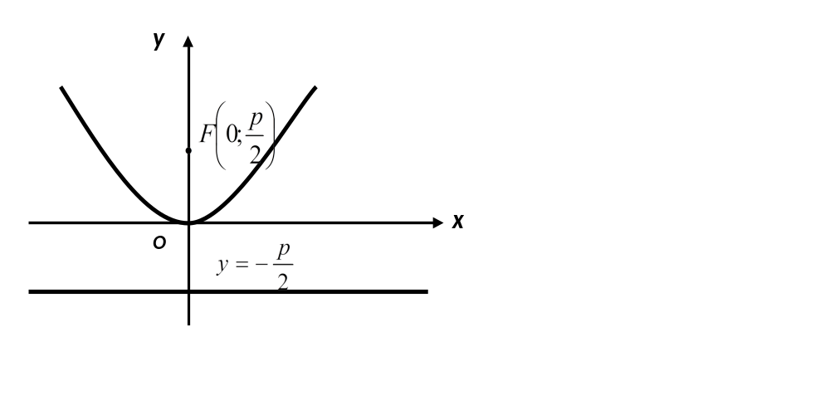
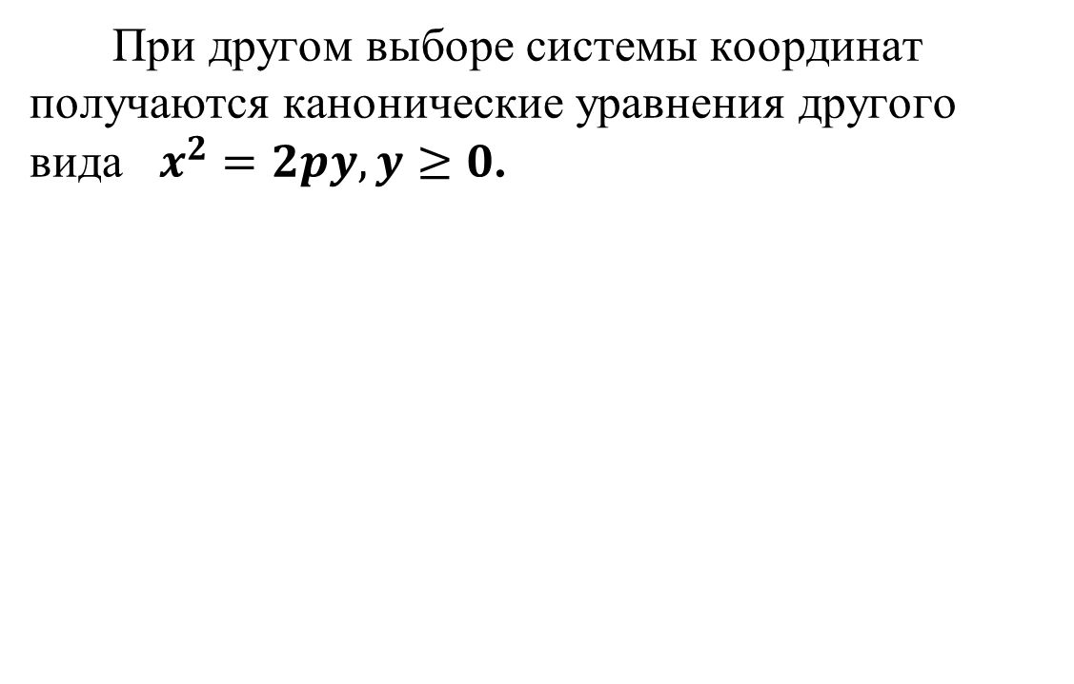
§ 5. Кривые второго порядка
При другом выборе системы координат получаются канонические уравнения другого вида $x^{2}=2py, y≥0$.

Slide 30
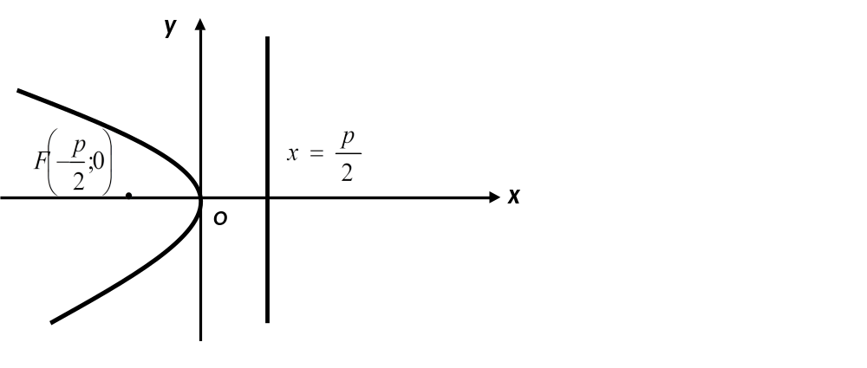
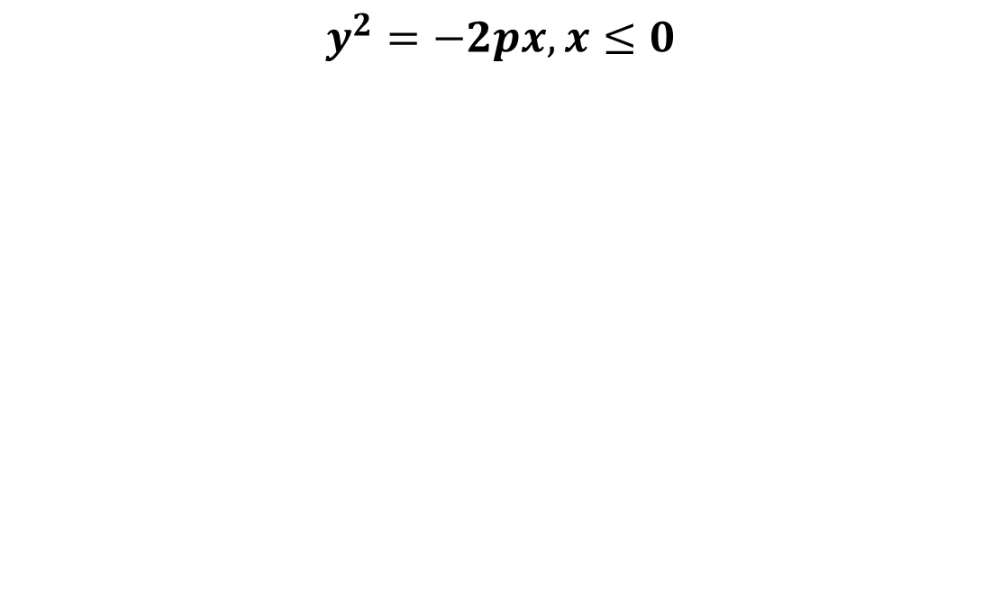
§ 5. Кривые второго порядка
$$y^{2}=−2px, x≤0$$

Slide 31
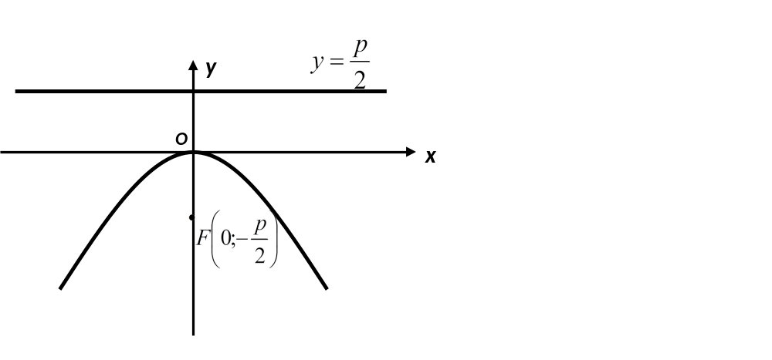
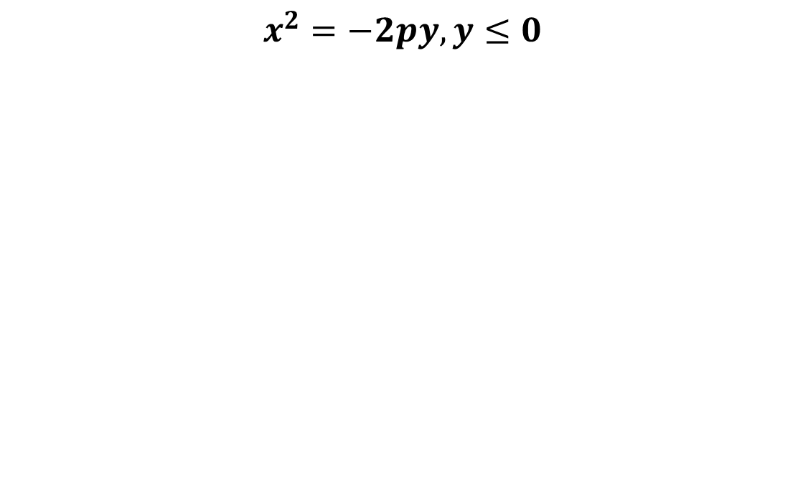
§ 5. Кривые второго порядка
$x^{2}=−2py, y≤0$

Slide 32


§ 6. Полярная система координат
Полярная система координат состоит из некоторой точки О, называемой полюсом, и полярной оси – фиксированного луча ОА, исходящего из полюса.
М
$$ρ$$
$$φ$$
О
А

Slide 33
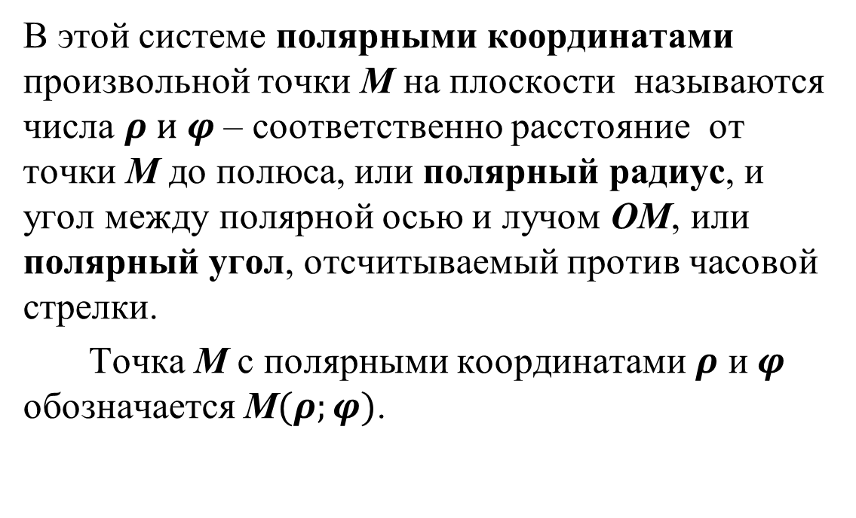
§ 6. Полярная система координат
В этой системе полярными координатами произвольной точки М на плоскости называются числа $ρ и φ$ – соответственно расстояние от точки М до полюса, или полярный радиус, и угол между полярной осью и лучом ОМ, или полярный угол, отсчитываемый против часовой стрелки.
Точка М с полярными координатами $ρ$ и $φ$ обозначается М$(ρ;φ)$.

Slide 34
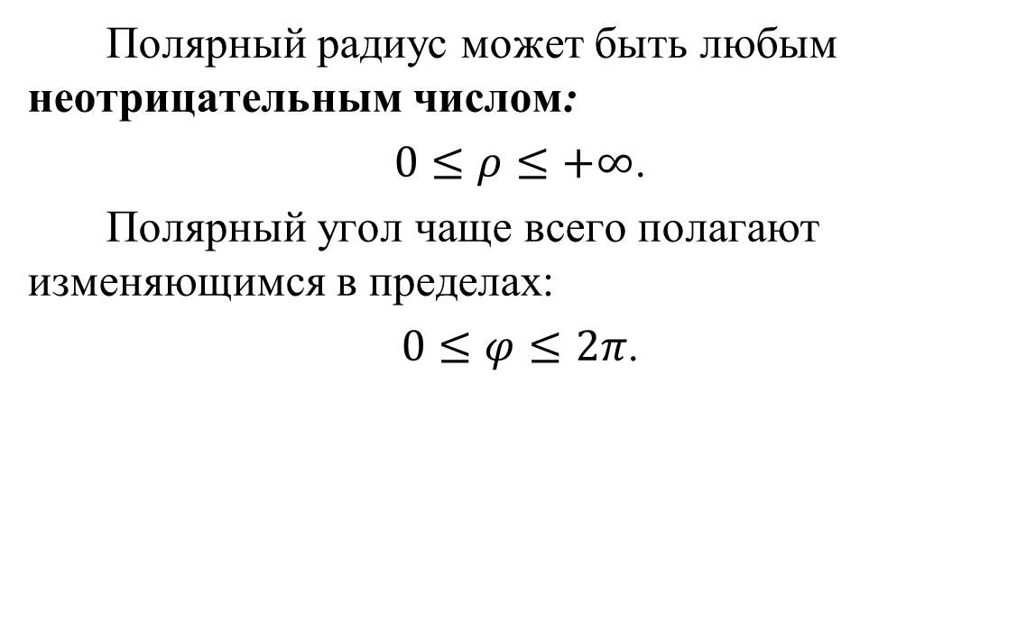
§ 6. Полярная система координат
Полярный радиус может быть любым неотрицательным числом:
$0≤ρ≤+∞$.
Полярный угол чаще всего полагают изменяющимся в пределах:
$0≤φ≤2π$.

Slide 35
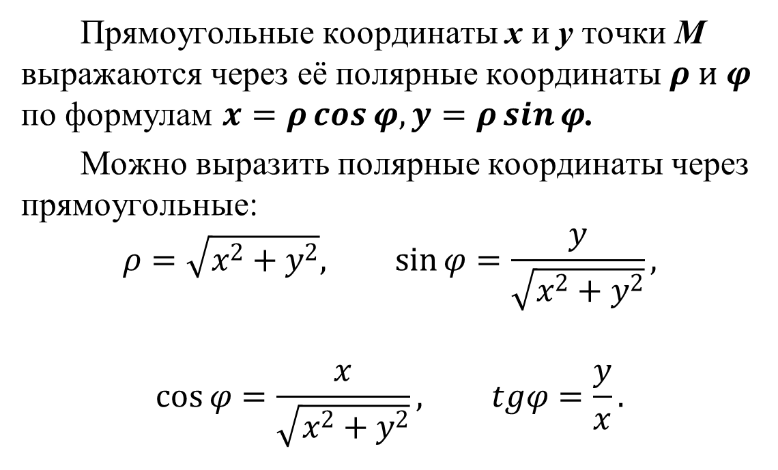
§ 6. Полярная система координат
Прямоугольные координаты х и у точки М выражаются через её полярные координаты $ρ и φ$ по формулам $x=ρ\cos{φ, y=ρ\sin{φ}}$.
Можно выразить полярные координаты через прямоугольные:
$$ρ=\sqrt{x^{2}+y^{2}}, \sin{φ=\frac{y}{\sqrt{x^{2}+y^{2}}},}$$
$$\cos{φ=\frac{x}{\sqrt{x^{2}+y^{2}}}, tgφ=\frac{y}{x}}.$$

Slide 36
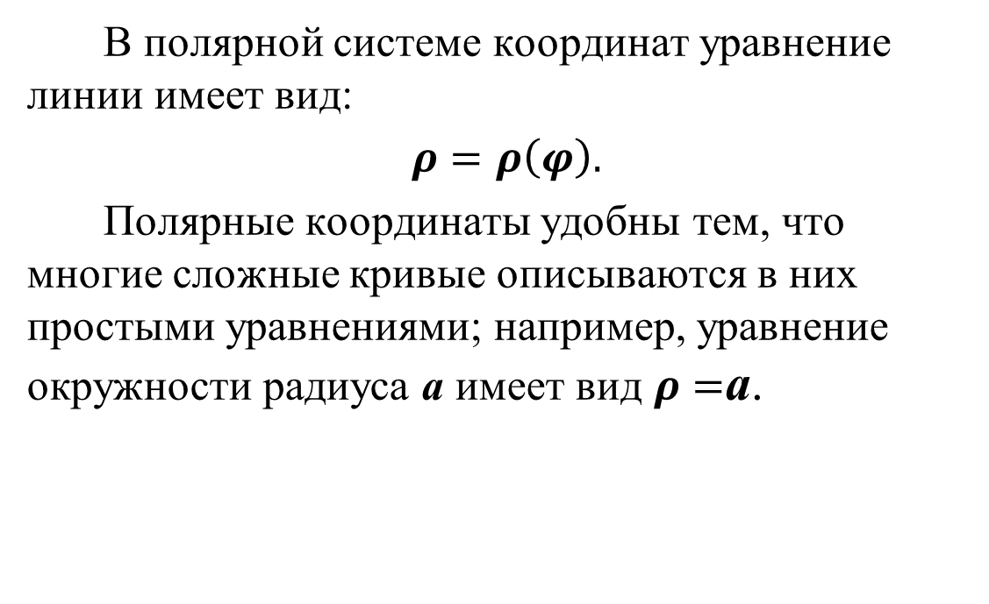
§ 6. Полярная система координат
В полярной системе координат уравнение линии имеет вид:
$ρ=ρ\left(φ\right).$
Полярные координаты удобны тем, что многие сложные кривые описываются в них простыми уравнениями; например, уравнение окружности радиуса а имеет вид $ρ=$а.

